Slide 1









Школа молодого учителя и серия «How to…»

Slide 2
Как развивать навыки эффективного слушания с заданной глубиной понимания
Марианна Юрьевна Кауфман автор курса «Happy English.ru»
Master of Arts in Sociolinguistics

Slide 3
Понятие аудирования
Аудирование — это процесс восприятия звучащей речи, помимо слушания, предполагающий еще слышание, понимание и интерпретацию воспринимаемой на слух информации. Восприятие речи на слух является перцептивной, мыслительно- мнемической деятельностью, которая осуществляется в результате выполнения целого ряда сложных логических операций, включающих в себя анализ, синтез, дедукцию, индукцию, сравнение, абстракцию, конкретизацию.
Аудирование может выступать как самостоятельный вид речевой деятельности или входить в диалогическое общение, в качестве, его рецептивного компонента, т.е. являться одной из сторон говорения.

Slide 4
Фазы аудирования
И. А. Зимняя выделяет в аудировании три фазы: мотивационно-побудительную, аналитико-синтетическую, и исполнительную.
А. А. Леонтьев добавляет фазу контроля.
Мотивационно-побудительная фаза — фаза создания мотива. Это может быть коммуникативная задача, тема, интересный собеседник
Аналитико-синтетическая фаза — фаза восприятия и обработки информации. Это основная часть аудирования.
С помощью механизмов слуховой памяти, прогнозирования, идентификации достигается понимание. Аналитико-синтетическая сливается с исполнительной фазой.
В реальном общении результат аудирования, так и остается, как правило, скрытым, ненаблюдаемым. В учебной ситуации необходимо подключать фазу контроля.

Slide 5
”Of all the skills areas of English,
it is listening that is most difﬁcult for learners “
(Bacon; Farrell and Mallard).
”The learner may approach the listening task with more affective baggage: the speech signal may cause the hearer added apprehension since it cannot be touched or held the way a written text can.
Indeed, listening involves:
not only correctly interpreting incoming speech but also responding appropriately to the speaker, especially in face-to-face conversations where listeners must be able to contribute verbally to the discourse.
(Farrell and Mallard).

Slide 6
Listening problems
Speaking rate
Difficulty in recognizing familiar words
The presence of too many unfamiliar words
Speech has to be processed in real time, there is no "hard copy” and no going back to the missed part.
Unusual accent or pronunciation
Sentence complexity
Missing background knowledge
Distraction
Nervousness and frustration

Slide 7
Top-down and bottom-up processing
Top-down strategies:
focus on the ‘big’ picture and general meaning of a listening text
the topic is discussed first and then a ‘gist’ is used to listen for the overall meaning. Top-down strategies rely on students’ previous experience on the topic and sufficient background. They are supposed to be competent with how particular exchanges in certain social situations work or what ‘chunks’ of language ‘fit’ the particular topic or situation.
Bottom-up strategies:
focus on listening for details
tasks focus on understanding at a sound or word level.

Slide 8
Top-down subskills
Identifying the topic | Learners are taught to make sure they know what the audio text is about in general. They need to encapsulate the topic in one to three simple words that sum up the overall theme.
Making predictions | Learners must think about what they already know about this topic, and what they have heard this speaker say about it before. This will help make a good guess about what they are going to talk about next.
Remembering relevant vocabulary | Learners are taught to think of some of the key words and phrases they know in relation to this topic and what they mean. They should expect to hear them in a similar context. Listeners should use their knowledge of context, and should either be able to guess the meaning of the unknown word, or understand the general idea without getting distracted by it.
Visualizing the story | Learners are encouraged to form pictures in their minds as they listen.
Taking notes | Listeners should be encouraged to take notes to prepare for listening and to focus on main ideas and key words

Slide 9
Bottom-up subskills (by Field 1998):
Discrimination | Listeners need to be able to distinguish minimally different words and constructions
Segmentation | Listeners are taught to identify the words and their boundaries.
Extrapolation | Listeners learn to make correlation between the audio and graphical image of unknown words.
Anticipation | Learners need to be able to guess what comes next.
Reference | Learners practice in matching references internally in what they hear.
Monitoring for information | Learners develop the skill of listening for key words in long listening texts and then understanding what is said about them.
Relevance | Learners practice in identifying if and to what extent points made are relevant to what they need to know.

Slide 10
Средства для успешного развития навыков аудирования,
заложенные в эффективном учебном пособии
Поэтапное возрастание сложности и посильность предлагаемого для прослушивания учебного материала.
Качество предлагаемых аудиоматериалов.
Темп речи аудиозаписей. (Скорость предъявления замедляется за счет наличия пауз)
Вариативность акцентов.
Количество предъявлений (по данным исследований, повторное прослушивание сообщения улучшает понимание на 16, 5% третье — на 12, 7% (по сравнению со вторым), последующие прослушивания существенного улучшения в понимании речи не дают.
Достаточное количество опор визуального характера.
Достаточное количество подготовительных и контрольных заданий.
На старшем этапе обучение не только аудированию, но и эффективным стратегиям, связанным с этим видом речевой деятельности.
Соответствие предлагаемых материалов интересам и возрастным особенностям обучающихся.

Slide 11
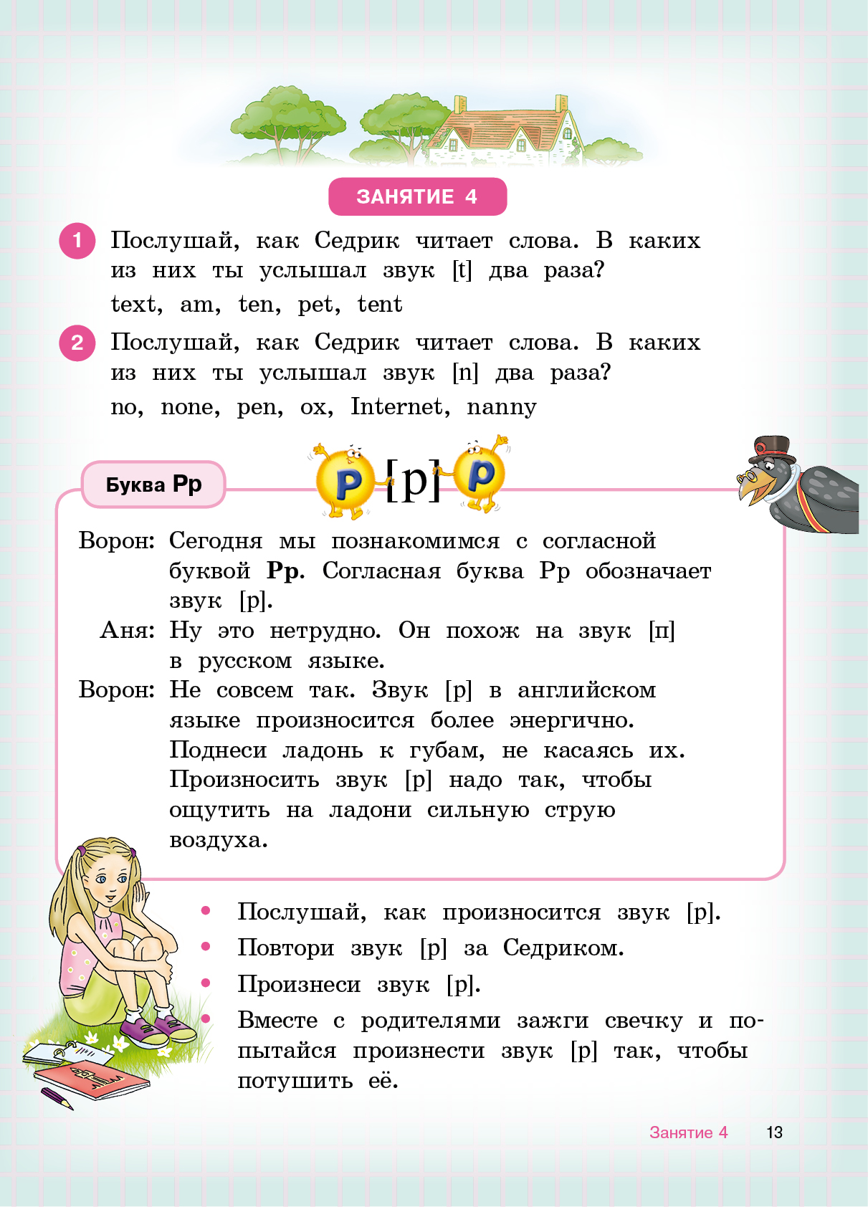
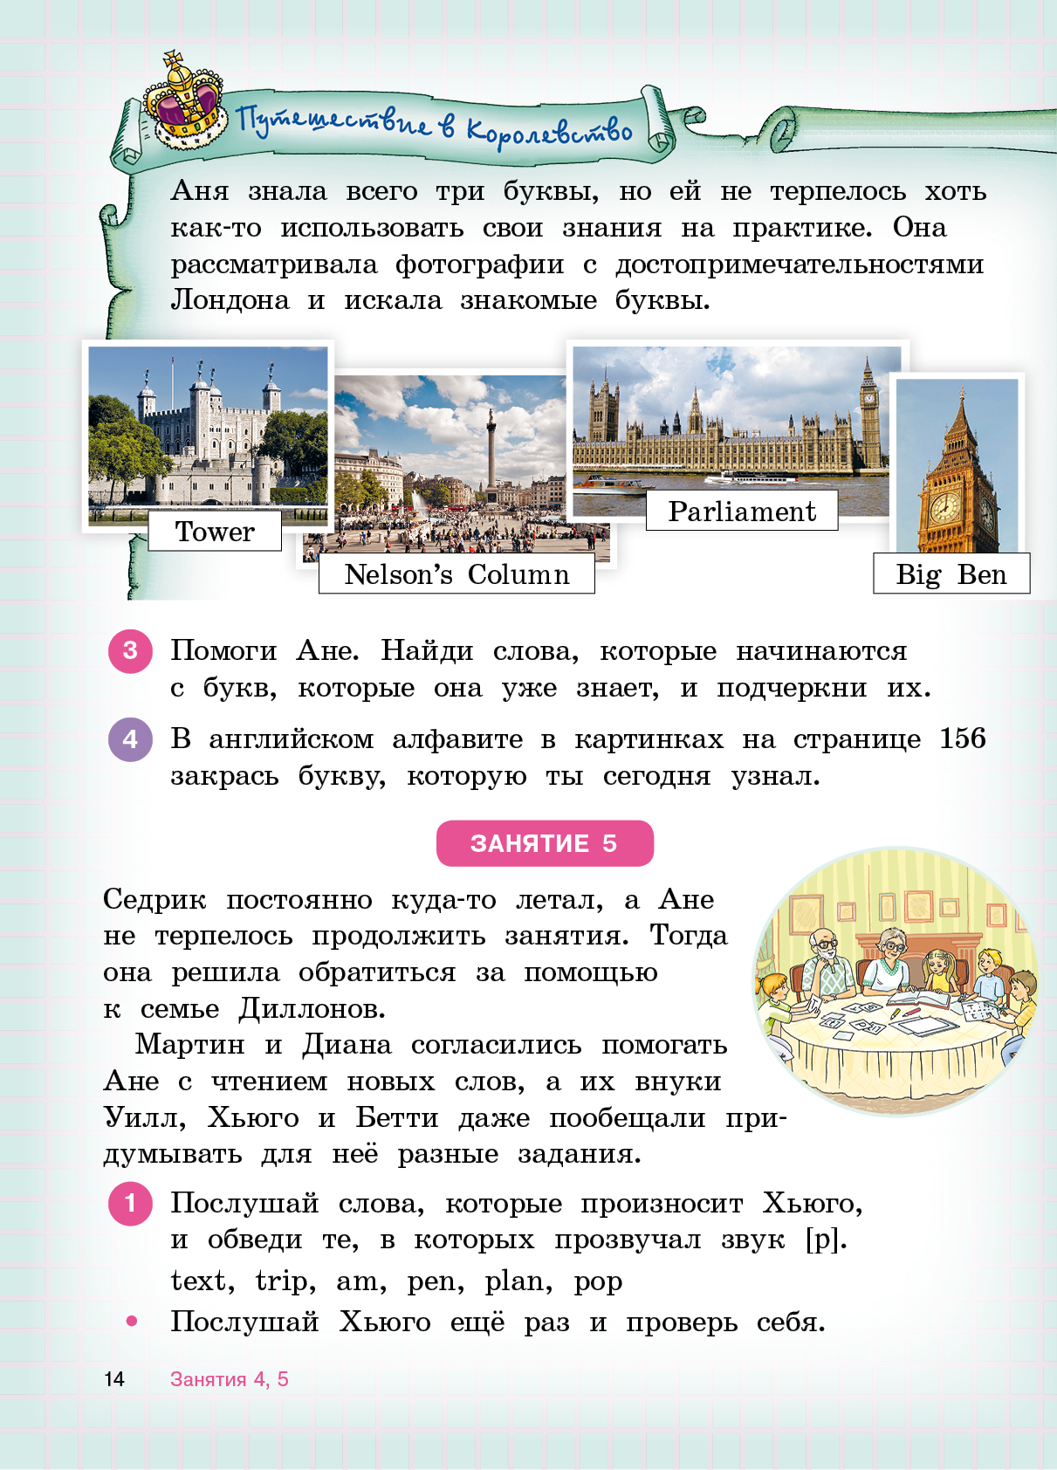

Slide 12
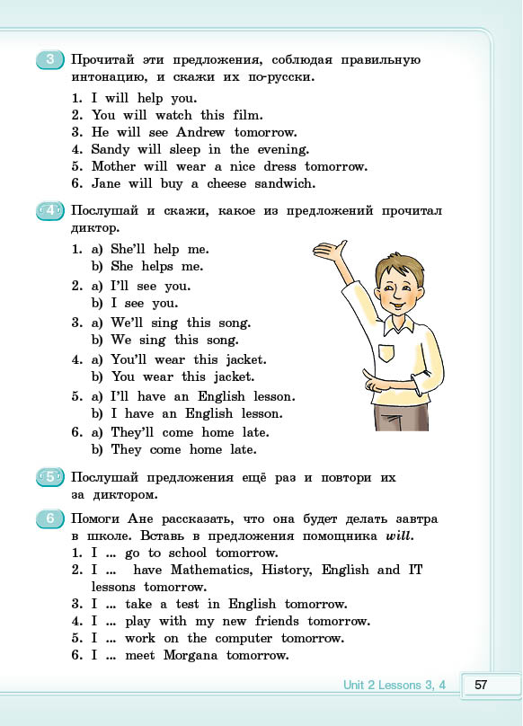
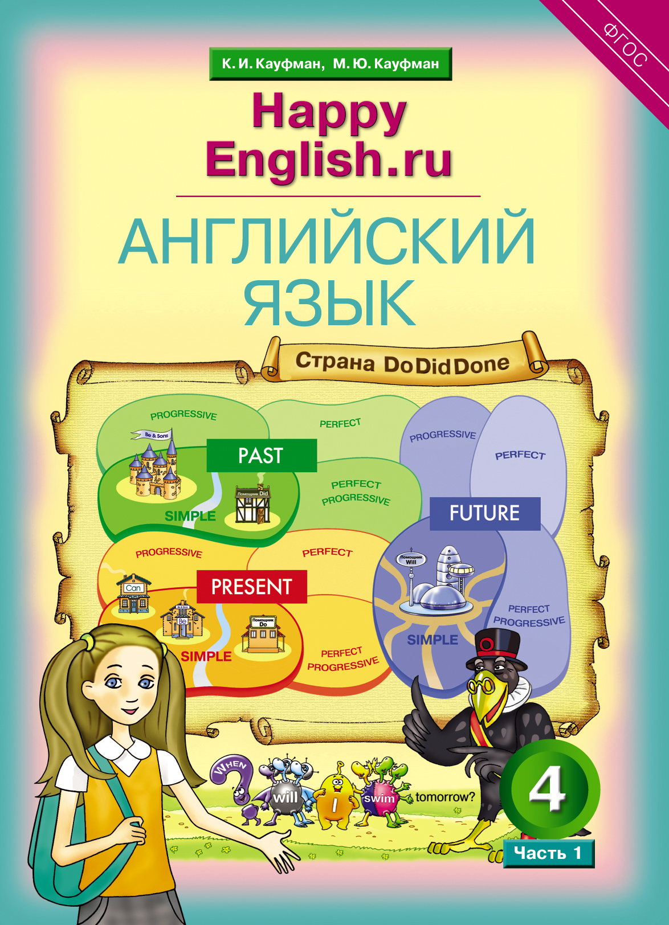

Slide 13
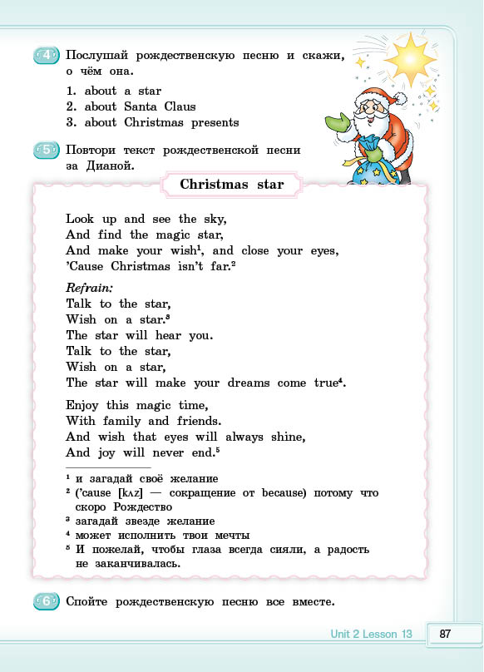

Slide 14
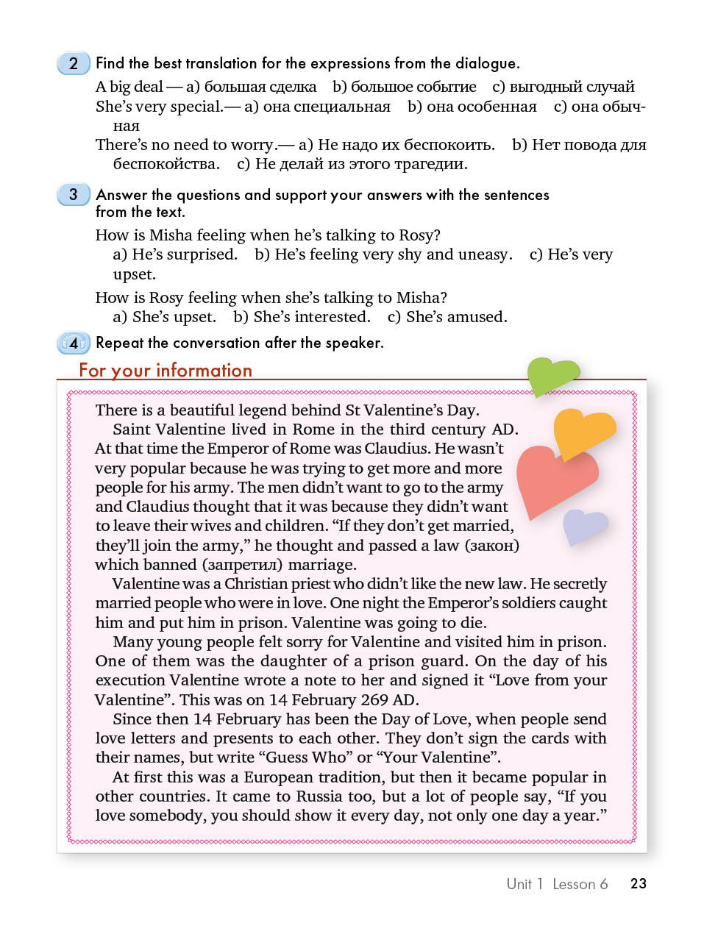
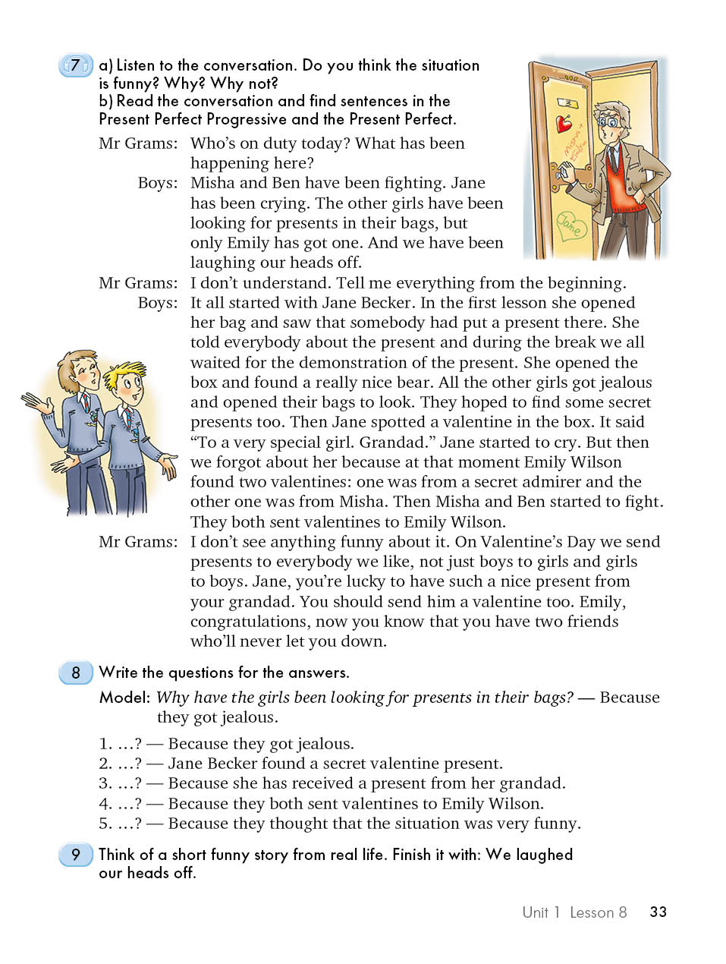


Slide 15
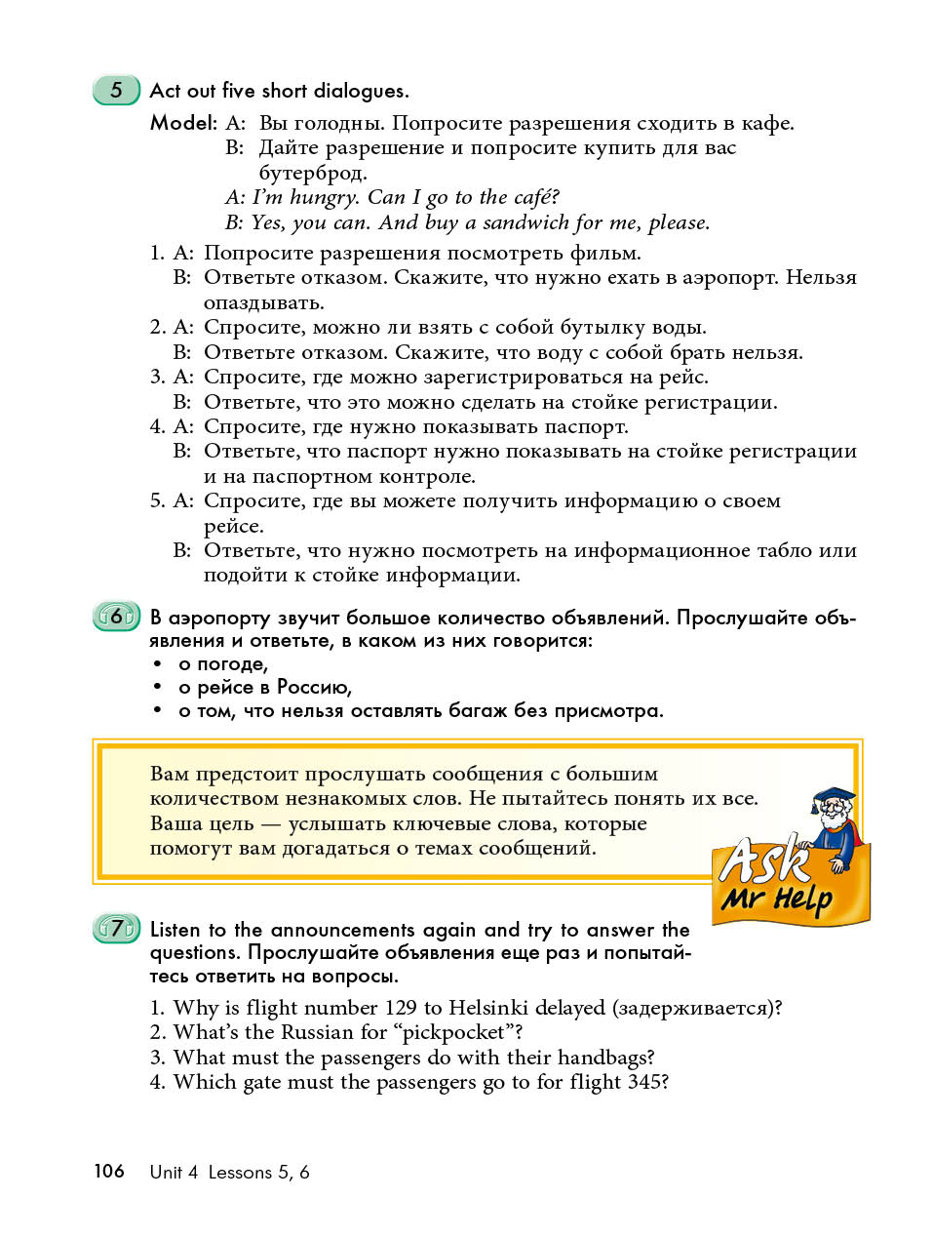


Slide 16
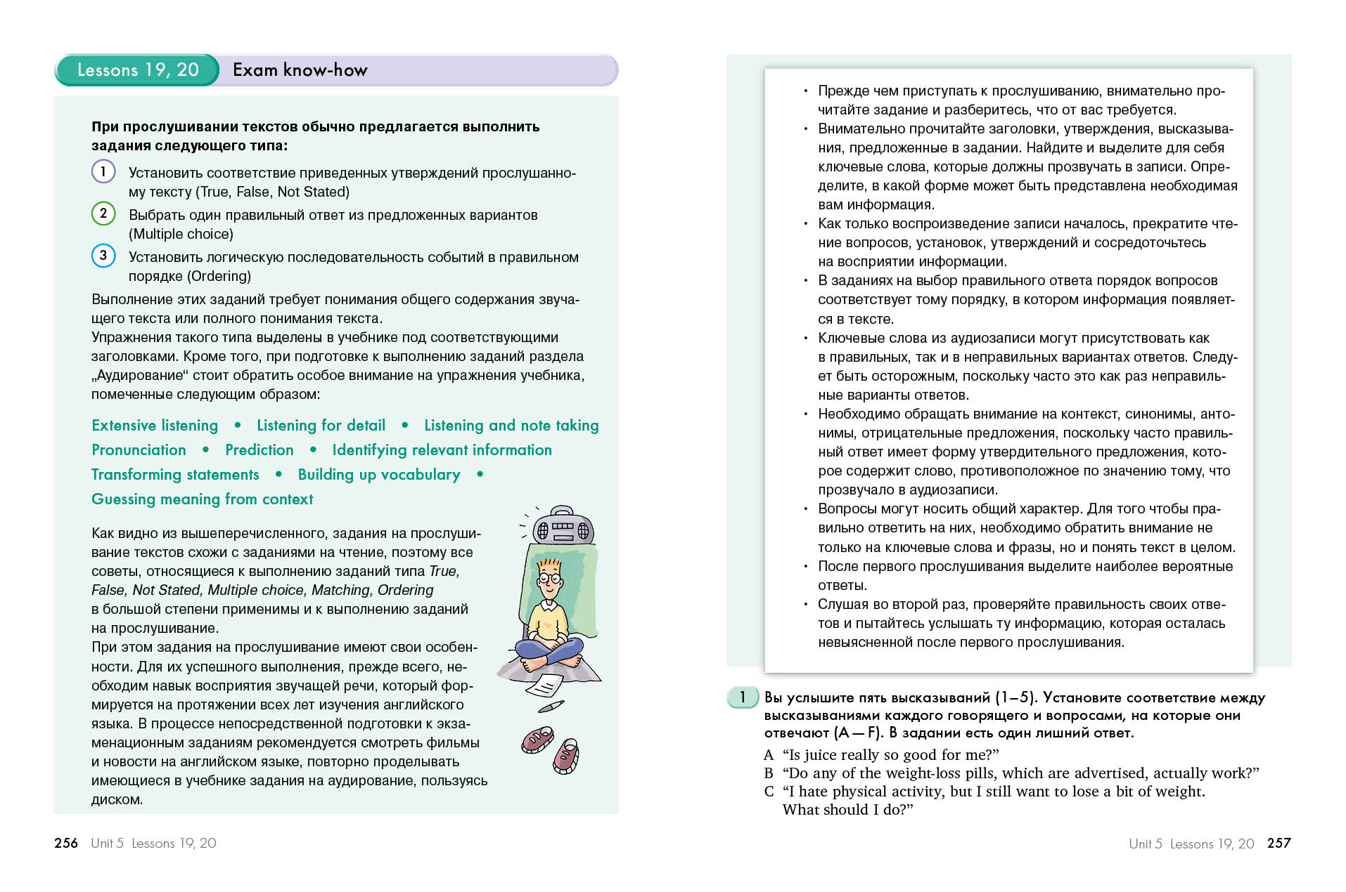

Slide 17
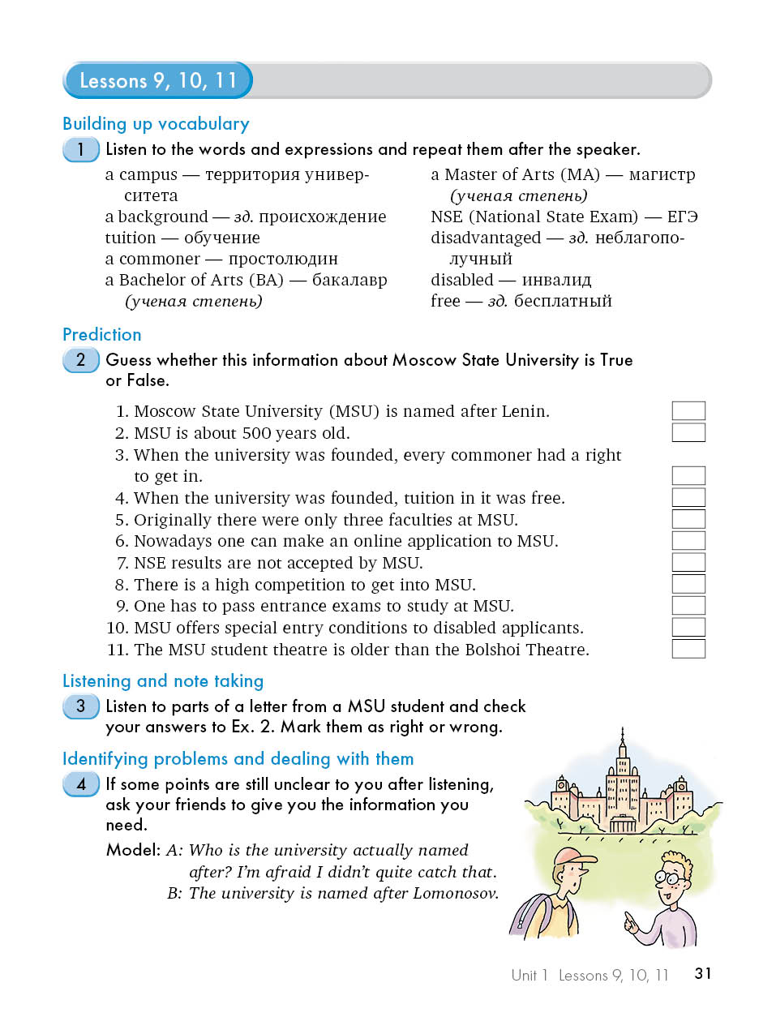


Slide 18
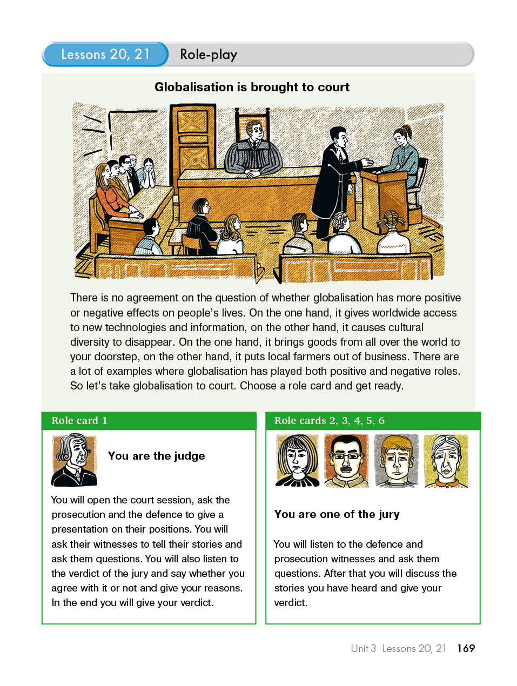
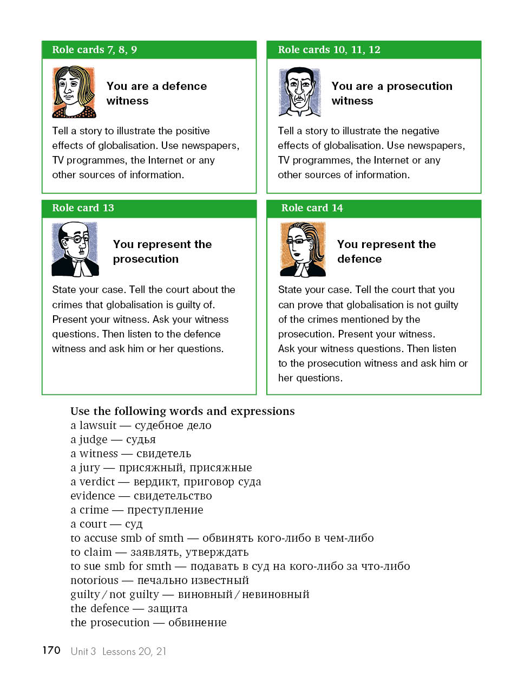

Slide 19
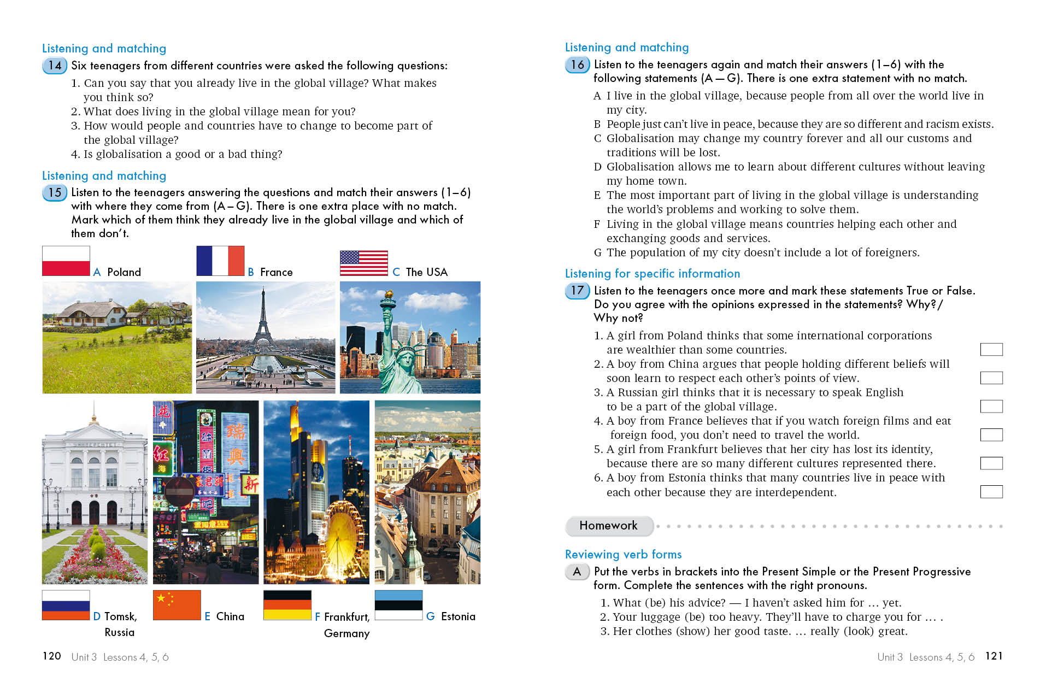

Slide 20


Slide 21

Как научиться читать по-английски учебное пособие
Пособие предназначено для обучения чтению младших школьников.
Система апробирована в школах России и дает впечатляющие результаты
Уникальная авторская методика включает в себя
Доступные объяснения и систему упражнений, обучающую детей читать осмысленно и закладывающую основу автономии школьников
Страноведческие комментарии, в занимательной форме знакомящие с бытом, реалиями, культурой, традициями Великобритании
Авторские стихи, песни, игры
Аудиоприложение в исполнении профессиональных английских дикторов

Slide 22
Как использовать пособие
В начале обучения последовательно параллельно
с любым учебником в течение15 минут урока.
В процессе подготовки к обучению английскому языку
в 1 классе.
В 3–4 классе выборочная работа в зависимости от инди-видуальных потребностей ученика или класса.
Для самостоятельного использования дома с родителями
Для занятий с репетитором
Кружки, внеурочная деятельность

Slide 23
